Slide 1
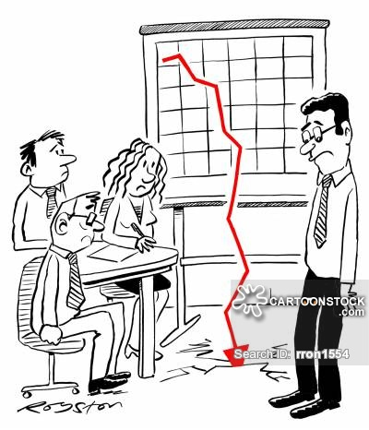
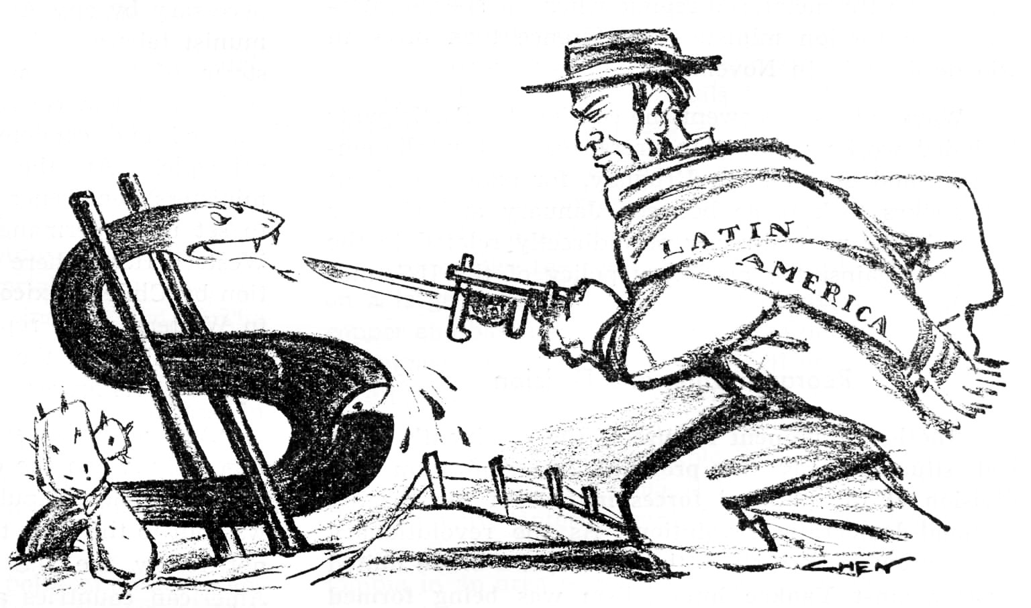
Ekonomický (ne)vývoj Latinské Ameriky
Ztracené století

Slide 2
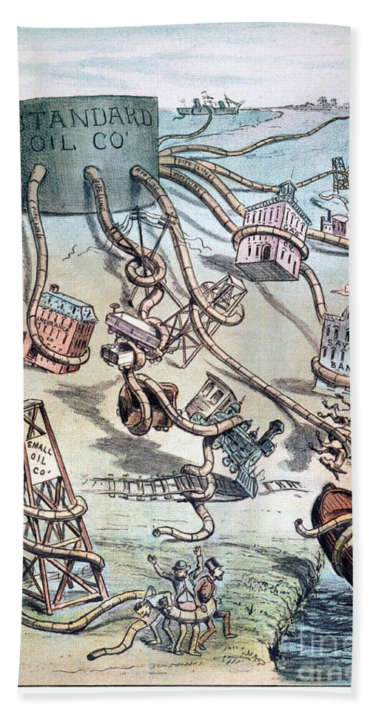
První polovina století
Exportní ekonomiky, často agro-export, často jedna komodita
Industrializace – zahraniční kapitál je postavil, zahraniční průmysl vyrobil stroje, zahraniční obchodníci měli zisky z dolů, plantáží
Železniční síť – pro snadnější dopravu zboží, podobně přístavy
Světové války znamenaly růst ekonomiky - Argentina
Mezi válkami problémy – hospodářská krize – protekcionismus, znárodňování
Hlavním partnerem se stávají Spojené státy a Německo - ASKI
Velká Británie je postupně v ústraní (vyjma jihu)
Brazeros program

Slide 5
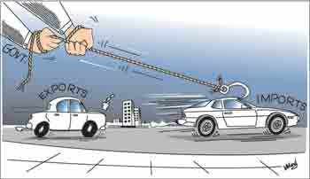
Po druhé světové válce 45-73
Začíná vlastní industrializace 1939 i díky válce
ISI - Import substitution industrialization
ISA – Import substitution agricultura
Desarrollismo – název v LA
Průmysl Mexiko, Argentina a Brazílie – 80 % z celého regionu 1970
Chile, Kolumbie, Peru, Venezuela – 16 %
Různá úroveň industrializace – většinou textilní, potravinářský, kožedělný, stavebnictví, zemědělské stroje, auta, motory
Technologická závislost
Méně západní Evropy do 60. let – pak import přebytků
Dominují USA import/export/investice – Aliance pro pokrok
Populační boom 61 na 200 milionů – urbanizace, zemědělská modernizace pozadu, dovoz jídla, nezaměstnanost, kvalita života na venkově i ve městech jde dolů

Slide 7
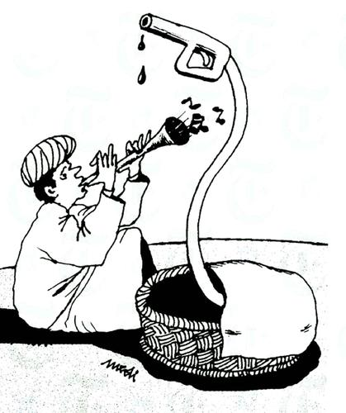
Ropná krize 1973
Válka Yom Kippur a odhad světových zásob
Ceny ropy jdou nahoru, což v kombinaci s volatilním dolarem znamenalo podkopání dvou pilířů prosperity a konec poválečného systému z Bretton Woods
Špatné pro ty země, které ropu nemají, ale špatné také pro ty, které jí mají dostatek – Mexiko, Venezuela
1982 další krize, tentokrát dluhová – z Mexika jako lavina – nestabilita, častější výkyvy, inflace, provázání s dolarem
Ceny surovin klesají, banky nechtějí půjčovat – pouze IMF ale s podmínkami
Klesly příjmy; hospodářský rozvoj stagnuje; pokles exportů – nezaměstnanost – pokles importů (nemohli si je dovolit) a do toho ještě inflace, která zredukovala kupní sílu střední třídy
Reálné příjmy ve městech klesly o 20 až 40 procent
Investice, které by mohly být použity na místní rozvoj skončily u platby dluhu

Slide 9
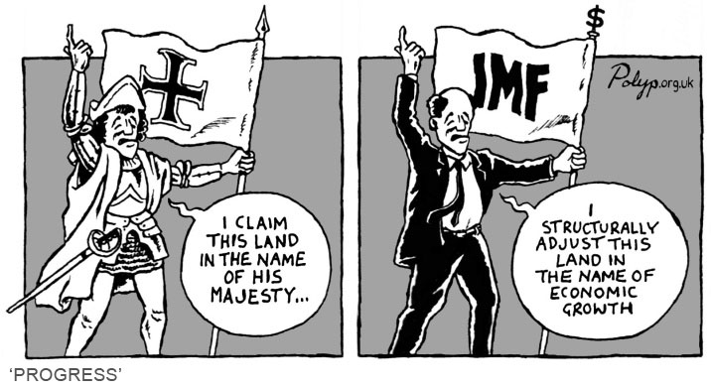
Ztracená dekáda – 1973-2000
Nárůst negativních jevů – chudoba neklesá
Gini index se zvyšuje - průměr 50.5, Asie 40.6 a vyspělý svět 33
Srovnání – ČR – 25, USA – 41, URG – 41, BRA, KOL – 51 %
Dopady: IMF v nemilosti, otevření ekonomik – konec protekcionismu, úsporná opatření – sociální programy
Růst informální ekonomiky: děti a dospělí musejí pracovat nelegálně, často v obchodě s drogami, prostituci
Nárůst násilných trestných činů a krádeží
Nárůst migrace – 3 miliony v 2000 – USA, Argentina

Slide 12
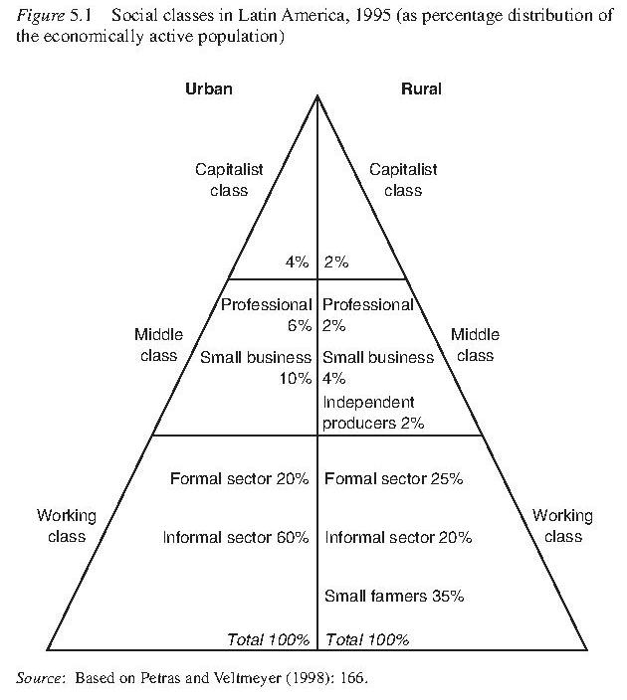

Slide 13
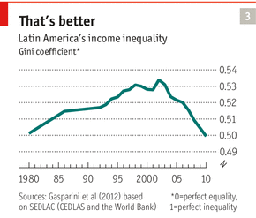

Slide 15
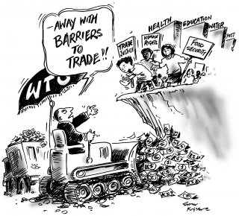
Přijatá opatření
Neoliberalismus, shock reforms
Otevření Latinské Ameriky, 1985 General Agreement on Tariffs and Trade (GATT)
Přeskočení industrializace a orientace na služby
Nová odvětví – turismus, telekomunikace, IT
Liberalizací začaly stoupat přímé zahraniční investice a došlo k privatizaci průmyslu, bankovního sektoru a infrastruktury – pouze ropné společnosti zůstaly zachovány
Nicholas Brady plan – odepsání dluhů
Ekonomické organizace – NAFTA, MERCOSUR, CACM, Andean community, ALBA etc...,
“výměna zboží a služeb k uspokojení potřeb lidí“ měla být prováděna na základě “solidarity, reciprocity, a výměny technologií.” – úplně tomu tak nebylo
Bilaterální a multilaterální dohody o volném obchodu – USA, Evropa, Asie, Kanada
Růst z 2.4 % na 0.5 %
Kolumbie, Chile, Brazílie, Mexiko, Dominikánská republika – zvládnuté reformy

Slide 17
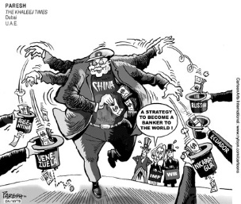
Nové milénium – od stability ke krizi
Růst HDP 4 % v průměru, ale propady 2008-9 (–1%)
2011 – Latinská Amerika se rychle otřepala z krize, měla zachránit Evropu před bankrotem
Po 2014 ale opět všechno jinak – turbulence častější
Ceny ropy jdou dolů – poznamenána Venezuela, Karibik – Kuba, Argentina, Brazílie, a trochu i Mexiko
Nedostatek konzumu – střední třída se nerozšiřuje díky sociálním programům
Krize spolupráce – MERCOSUR, Čína zpomaluje a náhrada není
2014 - LA 2,7 % bez velkých hráčů 3,5 %
2016 (-0,7%); 2017 (1,8%)
Reálné plány řešení: ekonomické plány nastavené na delší dobu; přeměnit exportní ekonomiku na vzdělanostní a investiční; stimulace spotřeby obyvatelstva
Utopické plány: Latinoamerická spolupráce (Odebrecht), zero growth economy

Slide 18
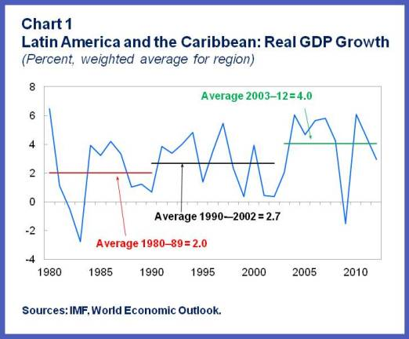

Slide 19
Příběh dvou ekonomik
Stát | Mexiko | Brazílie
GDP (2015, 2016, 2017, 2018) | 3,27; 3; 2,1; 2,2 % | -3,55; -3,5; 0,9; 2,2 %
Rating Moody | A3 | Baa2
Struktura ekonomiky | Reformy a diverzifikace | Exportní ekonomika
Konzum | Roste | Stagnuje
Záměry | Tequila agreement | Olympijské hry
LA ekonomické vztahy | Pacifická aliance | MERCOSUR
Vztahy se světem | FTA EU, NAFTA-USMCA | BRICS

